Slide 1

Модуль 12
Особенности рабочего процесса ЦБК
Доцент каф. ТДЛА Самарского университета,
Батурин Олег Витальевич
443086 г. Самара, Московское шоссе 34, комн. 336-5 Tel: (846)267-45-94
oleg.v.baturin@gmail.com
Самара 2021

Slide 2
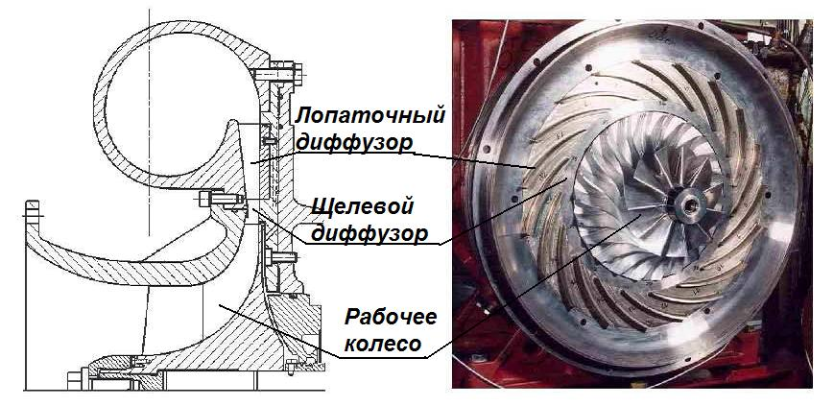
Особенности рабочего процесса в ЦБК
Схема ступени ЦБК
Достоинства ЦБК
Простая конструкция
Хорошо переносят повреждения
Высокая степень повышения давления в ступени
Высокий КПД при низких расходах рабочего тела
Мало чувствительны к загрязнению
Малая длина
Недостатки ЦБК
Низкий КПД при больших расходах
Трудно реализовать многоступенчатое сжатие
Большие диаметральные размеры
2

Slide 3
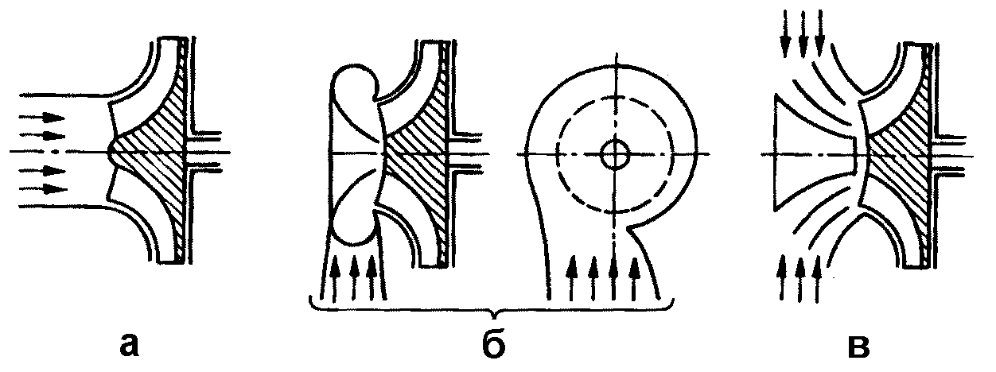
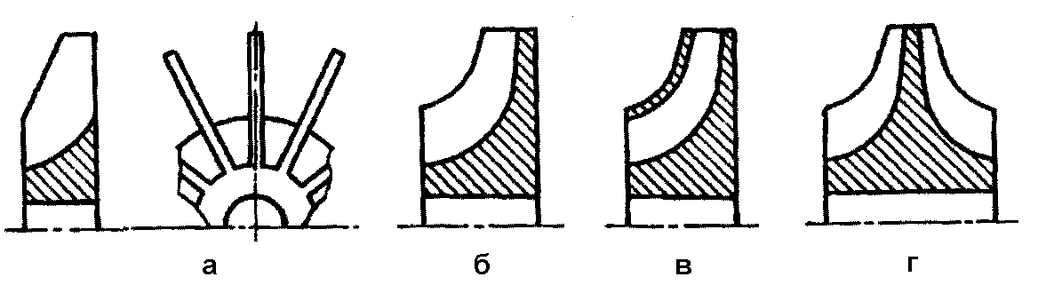
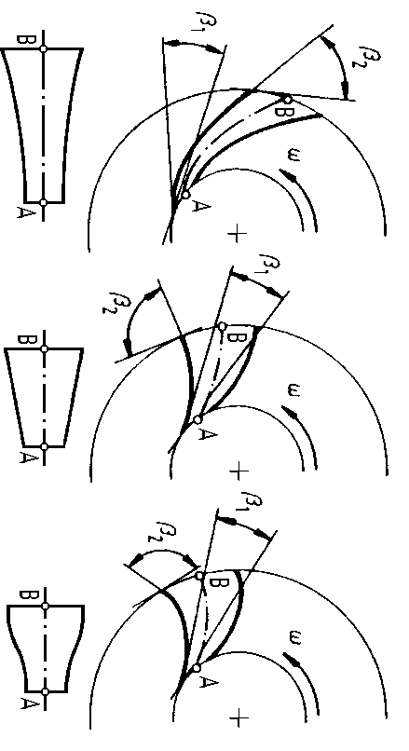
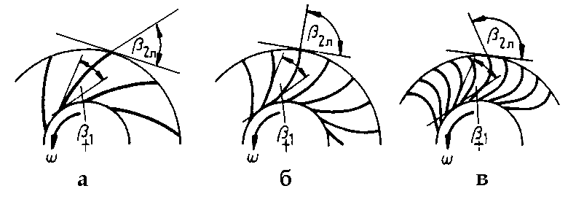
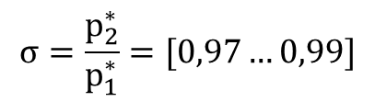
Особенности рабочего процесса в ЦБК
Входное устройство
Работа характеризуется коэффициентом восстановления полного давления
$$σ=\frac{р_{2}^{∗}}{р_{1}^{∗}}=[0,97…0,99]$$
Осевое
Улитка
Коленообразное
Рабочее колесо
Открытое
Полуоткрытое
Закрытое
Двустороннее
Против вращения
Радиальные
По вращению
3

Slide 4
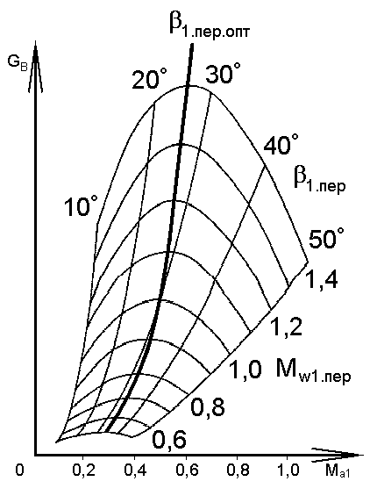
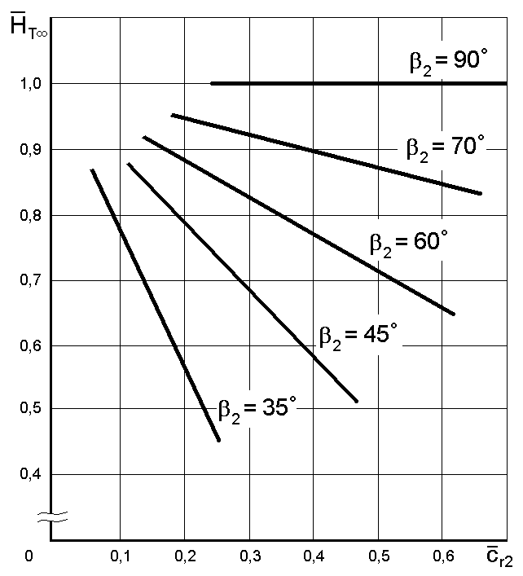
Особенности рабочего процесса в ЦБК
Вход в рабочее колесо
Треугольник скоростей на входе в ЦБК
Влияние угла входа потока на расход рабочего тела через ЦБК
Выход из рабочего колеса при бесконечном числе лопаток
Треугольник скоростей на выходе ЦБК
Угол выхода совпадает с лопаточным
4

Slide 5



Особенности рабочего процесса в ЦБК
Выход из рабочего колеса при конечном числе лопаток
Силы, действующие на элемент рабочего тела
Ускорение Кориолиса:
Сила Кориолиса:
Удельная работа преодоления сил Кориолиса:
Эпюры давления и скоростей в РК
Уравнение энергии:
$$L_{т}=\frac{с_{2}^{2}−с_{1}^{2}}{2}+\frac{u_{2}^{2}−u_{1}^{2}}{2}+\frac{w_{1}^{2}−w_{2}^{2}}{2}$$
$$\frac{с_{2}^{2}−с_{1}^{2}}{2}+\frac{w_{1}^{2}−w_{2}^{2}}{2}$$
Работа по преодолению газовых сил
$$\frac{u_{2}^{2}−u_{1}^{2}}{2}$$
Работа по преодолению сил Кориолиса
5

Slide 6
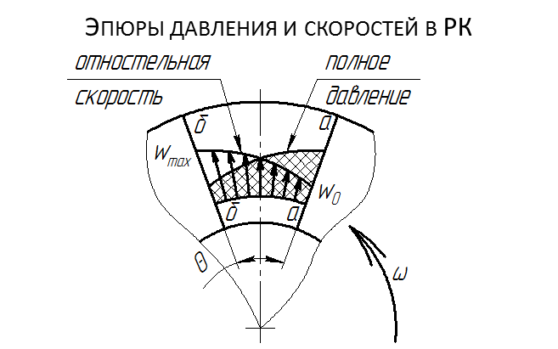
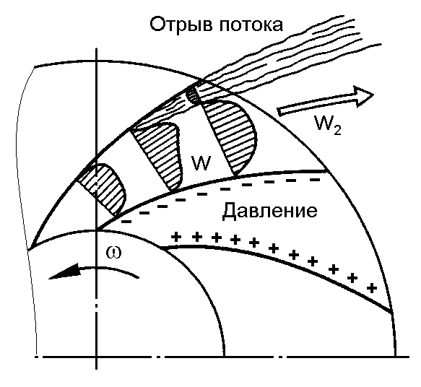

Особенности рабочего процесса в ЦБК
Выход из рабочего колеса при конечном числе лопаток
Треугольник скоростей на выходе ЦБК (реальный)
Угол выхода
не совпадает с лопаточным
Поток отклоняется от направления, задаваемого лопатками против вращения на 10…15°. Это уменьшает работу ступени
Расчет теоретического напора ЦБК
$$L_{т}={μ{∙u}_{2}c}_{2u∞}−{u_{1}∙c}_{1u}$$
Учет отклонения потока за РК ЦБК
Критерий Де Хеллера
6

Slide 7
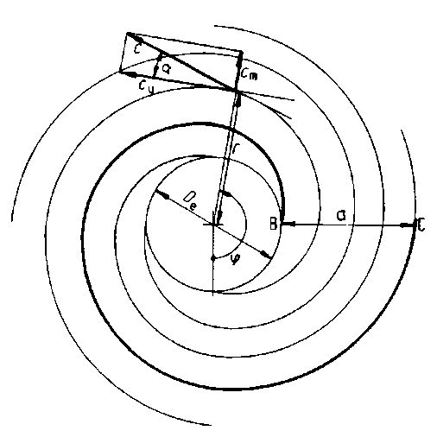
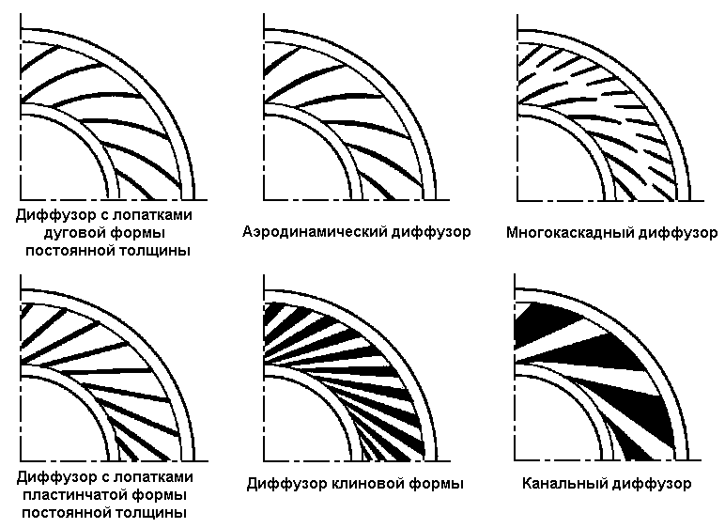
Особенности рабочего процесса в ЦБК
Безлопаточный диффузор
Баланс моментов
Угол потока
Угол потока в лопаточном диффузоре мало меняется. Поток движется по логарифмической спирали
Баланс расходов
Лопаточные диффузоры
7

Slide 8

БЛАГОДАРЮ
ЗА ВНИМАНИЕ
Батурин Олег Витальевич
443086 г. Самара, Московское шоссе 34, комн. 336-5 Tel: (846)267-45-94
oleg.v.baturin@gmail.com
10

